Slide 1
มาตรการ/แนวทางตามแผนแม่บท บูรณาการป้องกัน ปราบปรามการทุจริตและประพฤติมิชอบ ระยะ 20 ปี
เอกสารประกอบการบรรยาย การประชุมเชิงปฎิบัติการ การจัดทำแผนฯ
รองศาสตราจารย์ ดร.สุณีย์ กัลยะจิตร
คณะสังคมศาสตร์และมนุษยศาสตร์ ม.มหิดล

Slide 2
มาทำอะไรกันค่ะ !!!!

Slide 3
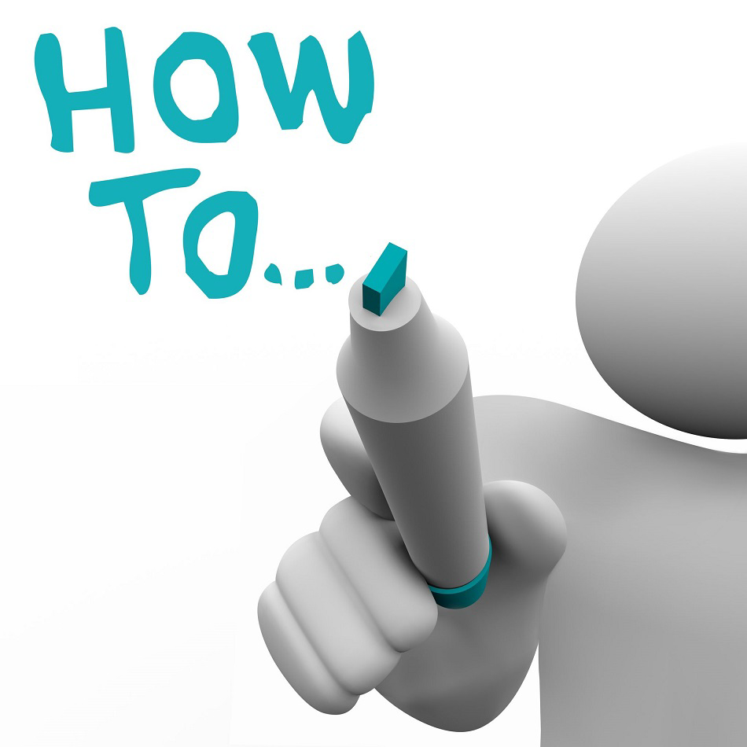
ต้องได้ !!!!! มาตรการ/แนวทาง

Slide 4
บริหารจัดการอย่างไรจึงประสบความสำเร็จ
1. รู้จักองค์กรตัวเองอย่างดี
- นโยบาย
- วัฒนธรรมองค์กร
- สมาชิก “คน”

Slide 5
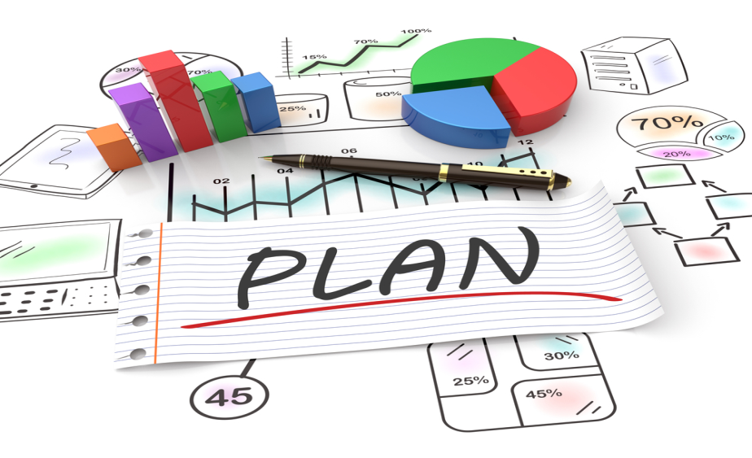
บริหารจัดการอย่างไรจึงประสบความสำเร็จ
2. รู้จักการวางแผนที่ดี
- เพื่อการตัดสินใจเลือกแนวทางปฎิบัติที่ดีที่สุดสำหรับให้องค์กรบรรลุผล

Slide 6
ประเภทของการวางแผน (Type of Planning)
1) จำแนกตามระดับของการบริหารงานองค์กร
- การวางแผนกลยุทธ์ (Strategic Planning) ผู้บริหารระดับสูง
- การวางแผนยุทธวิธี (Tactical Planning) การกระทำร่วมกันระหว่างผู้บริหารระดับสูงกับผู้ บริหารระดับกลาง
- การวางแผนปฏิบัติงาน (Operational Planning) เป็นหน้าที่เฉพาะของ หน่วยงาน หรืองานที่ต้องทำเป็นประจำวันต่อวัน

Slide 7
ประเภทของการวางแผน (Type of Planning)
2) จำแนกตามระยะเวลา
การวางแผนระยะยาว (Long – range Planning) มีเป้าหมายเพื่อเชื่อมโยงการบริหารและการปฏิบัติการภายในองค์กรเข้ากับสภาวะแวดล้อมปกติจะคำนึงถึงอนาคตข้างหน้าไม่ต่ำกว่า 5 ปีขึ้นไป

Slide 8
2) จำแนกตามระยะเวลา
ระยะปานกลาง (Intermediate Range Planning) 1 ปี ถึง 5 ปี
ระยะสั้น (short range Planning) เป็นการวางแผนเพื่อให้ครอบคลุมและเป็นไปตามเป้าหมายปฏิบัติการหรือแผนซึ่งถือเอาช่วงเวลาภายในเวลา 1 ปีเป็นเกณฑ์

Slide 9
ผลสัมฤทธิ์ของงาน
ผลสัมฤทธิ์ (Results) =
ผลผลิต (Outputs) + ผลลัพธ์ (Outcomes)

Slide 10
ผลสัมฤทธิ์ของงาน (Results or Performance)
ผลสัมฤทธิ์ของงาน หมายถึง ผลลัพธ์ที่สามารถสร้างออกมาได้ เมื่อเทียบกับเป้าหมาย หรือจุดมุ่งหมาย
ผลงานมีหลายระดับ ตั้งแต่ผลงานส่วนบุคคล ผลงานของหน่วยงาน หรือแม้กระทั่งผลประกอบการระดับองค์กร

Slide 11
ตัววัดด้านผลผลิต (Output)
ผลผลิต หมายถึงงาน บริการ หรือกิจกรรมที่เจ้าหน้าที่ทำเสร็จทุกกระบวนการ
ผลผลิตเป็นผลงานที่เกิดจากการดำเนินกิจกรรมของหน่วยงานโดยตรง

Slide 12
ตัววัดด้านกระบวนการ (Process)
หมายถึง ตัววัดความปรกติหรือผิดปรกติที่เกิดขึ้นกับกระบวนการ เช่น การประเมินต้นน้ำ กลางน้ำ ปลายน้ำ

Slide 13
Deming Cycle
Act
Plan
การปรับปรุงแก้ไข
เพื่อให้ได้ตามเป้าหมาย
ที่วางไว้
การวางแผน
การวางแผน
Check
Do
การนำแผนมาปฏิบัติ
การติดตามผลการปฏิบัติ

Slide 14
Problem Solving Process
PLAN
Step 1 : Identify the Problem
Step 2: Analyze the problem
DO
Step 3: Develop Solutions
Step 4: Implement a Solution
CHECK
Step 5: Evaluate the Results
Do you achieve your desired goal?
ACT
Step 6: Standardize the solution

Slide 15
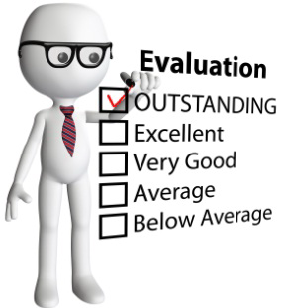
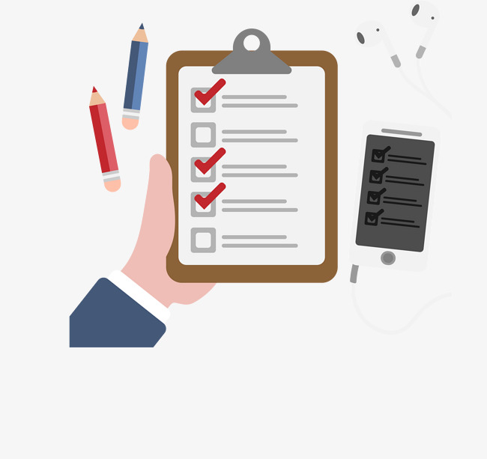
บริหารจัดการอย่างไรจึงประสบความสำเร็จ
4. รู้จักวิธีการประเมินที่เหมาะสม
- นโยบาย
- วัฒนธรรมองค์กร
- สมาชิก “คน”

Slide 16
การบริหารจัดการโครงการที่ดี
กลุ่มกิจกรรมที่มีความเกี่ยวข้องสัมพันธ์กัน
- โครงการใหม่
- โครงการเดิม

Slide 19
ไม่มีคำถามอะไร ?????
ไปคิด PR ไปสร้างแบรนด์ เพื่อ รู้เรา ก่อนจะไปรู้เขา แล้วสร้างเราให้มีกิจกรรมโครงงาน ป้องกันปราบปรามการทุจริตประพฤติมิชอบ ซึ่งเป็นวาระแห่งชาติ !!!!!!!

